Slide 1
第三章 运动学方程
Chapter Ⅲ Kinematic Equations
3.1 引言 3.8 T₆的说明
3.2 姿态描述 3.9 各种A矩阵的说明
3.3 欧拉角 3.10 根据A矩阵来确定T₆
3.4 摇摆、俯仰和偏转 3.11 斯坦福机械手的运动方程
3.5 位置的确定 3.12 肘机械手的运动方程
3.6 圆柱坐标 3.13 小结
3.7 球坐标

Slide 2
3.1 引言 ( Introduction )
本章，我们采用齐次变换来描述在各种坐标系中机械手的位置与方向。首先介绍各种正交坐标系的齐次变换。然后介绍在非正交关节坐标系中描述机械手末端的齐次变换。注意，对任何数目关节的各种机械手均可以这样进行。
描述一个连杆与下一个连杆之间关系的齐次变换称A矩阵。A矩阵是描述连杆坐标系之间的相对平移和旋转的齐次变换。
连续变换的若干A矩阵的积称为T矩阵，对于一个六连杆（六自由度）机械手有
T₆ = A₁ A₂ A₃ A₄ A₅ A₆ （3.1）
六连杆的机械手有六个自由度，其中三个自由度用来确定位置，三个自由度用来确定方向。Ｔ_{６}表示机械手在基坐标中的位置与方向。则变换矩阵Ｔ_{６}有下列元素
n_{x} o_{x} a_{x} p_{x}
n_{y} o_{y} a_{y} p_{y}
T₆ = n_{z} o_{z} a_{z} p_{z} （3.2）
0 0 0 1

Slide 3
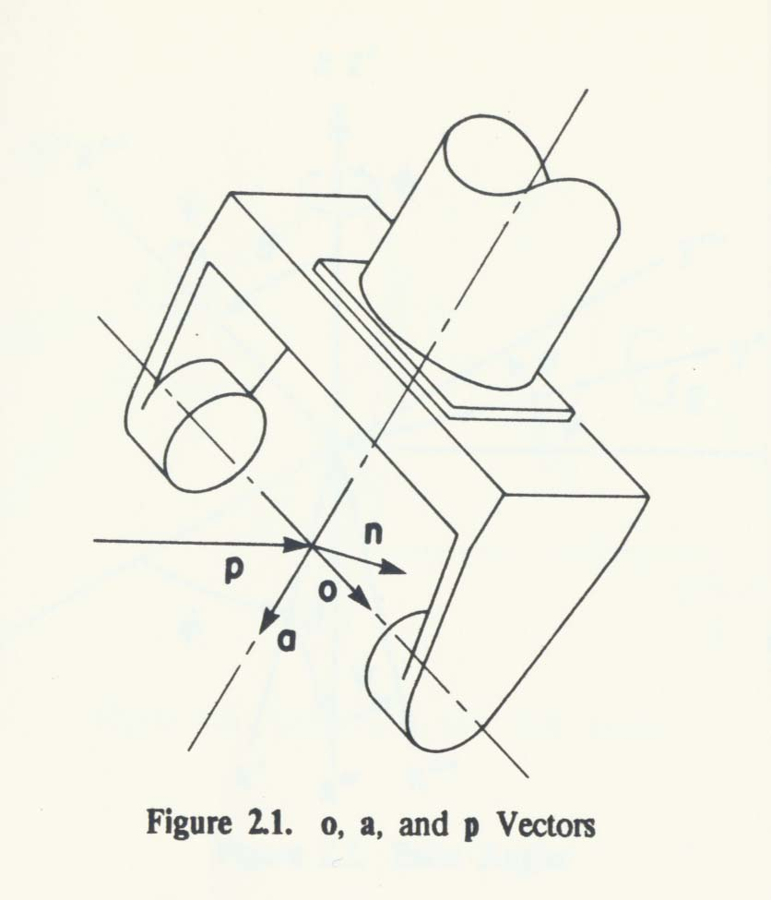
如图3.1所示，机器人的末端执行器（手爪）的姿态（方向）由 n、o、a 三个旋转矢量描述，其坐标位置由平移矢量 p 描述，这就构成了式（3.2）中的变换矩阵 T。
由于 n、o、a 三个旋转矢量是正交矢量，所以有
n = o×a
图3.1 末端执行器的描述

Slide 4
3.2 姿态描述 ( Specification of Orientation )
对式（3.2）中16个元素一一赋值就可确定T₆。假定机械手可以到达要求的位置，而单位旋转矢量o和a正交，即
o·o ＝ 1 （3.3）
a·a ＝ 1 （3.4）
o·a ＝ 0 （3.5）
a形成单位向量
a
a （3.6）
| a |
构成与o和a正交的n
n o×a （3.7）
在o和a形成的平面上旋转o，使得o与n和a正交
o a×n （3.8）
单位向量o是
o
o （3.9）
| o |
根据第二章给出的一般性的旋转矩阵Ｒot (k ,θ)，它把机械手末端的姿态规定为绕k轴旋转θ角。

Slide 5
3.３欧拉角 ( Euler Angles )
姿态变更常用绕x,y或z轴的一系列旋转来确定。欧拉角描述方法是：先绕z轴旋转ø，然后绕新的y(即y/)轴旋转θ，最后绕更新的z(z//)轴旋转ψ（见图3.2）欧拉变换Euler(ø,θ,ψ)可以通过连乘三个旋转矩阵来求得
Euler(ø,θ,ψ) ＝Ｒot(z,ø)Ｒot(y,θ)Ｒot(z,ψ) （3.10）
在一系列旋转中，旋转的次序是重要的。应注意，旋转序列如果按相反的顺序进行，则是绕基坐标中的轴旋转：绕z轴旋转ψ ，接着绕y轴旋转θ，最后再一次绕z轴旋转ø ，结果如图3.3所示，它与图3.2是一致的。

Slide 6
Euler(ø,θ,ψ) ＝Ｒot(z,ø)Ｒot(y,θ)Ｒot(z,ψ)
z
z’
z
z’
ψ
ø
z’’
ø
z’’
θ
z’’’
ψ
y’’’
z’’’
y’’’
θ
ø
y’
ø
y’’
ψ
y’’
ø
θ
θ
y’
0
ψ
y
0
y
θ
ø
ψ
ψ
x’
x
θ
x
θ
x’
x’’’
ø
x’’’
x’’
x’’
图3.2 欧拉角
图3.3 基于基坐标的欧拉角

Slide 7
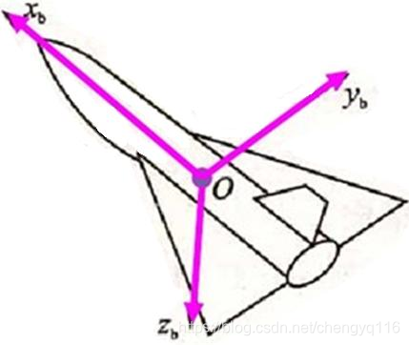
3.4 摇摆、俯仰和偏转 ( Roll, Pitch and Yaw )
摇摆、俯仰和偏转为另一种旋转。如图3.4所示，就像水中航行的一条小船一样，绕着它前进的方向（z轴）旋转 ø 称为摇摆，绕着它的横向中轴（y轴）旋转θ 称为俯仰，绕着它甲板的垂直向上的方向（x轴）旋转ψ 称为偏转。借助于这种旋转来描述机械手的末端执行器如图3.5所示。规定旋转的次序为
RPY(ø,θ,ψ)＝Ｒot(z,ø)Ｒot(y,θ)Ｒot(x,ψ) （3.12）
即，绕x轴旋转ψ，接着绕y轴旋转θ，最后绕z轴旋转ø ，这个变换如下
cosθ 0 sinθ 0 1 0 0 0
0 1 0 0 0 cosψ –sinψ 0
RPY(ø,θ,ψ) = Ｒot(z,ø) –sinθ 0 cosθ 0 0 sinψ cosψ 0 （3.13）
0 0 0 1 0 0 0 1
cosø –sinø 0 0 cosθ sinθsinψ sinθcosψ 0
sinø cosø 0 0 0 cosψ –sinψ 0
RPY(ø,θ,ψ) = 0 0 1 0 -sinθ cosθsinψ cosθcosψ 0 （3.14）
0 0 0 1 0 0 0 1

Slide 8
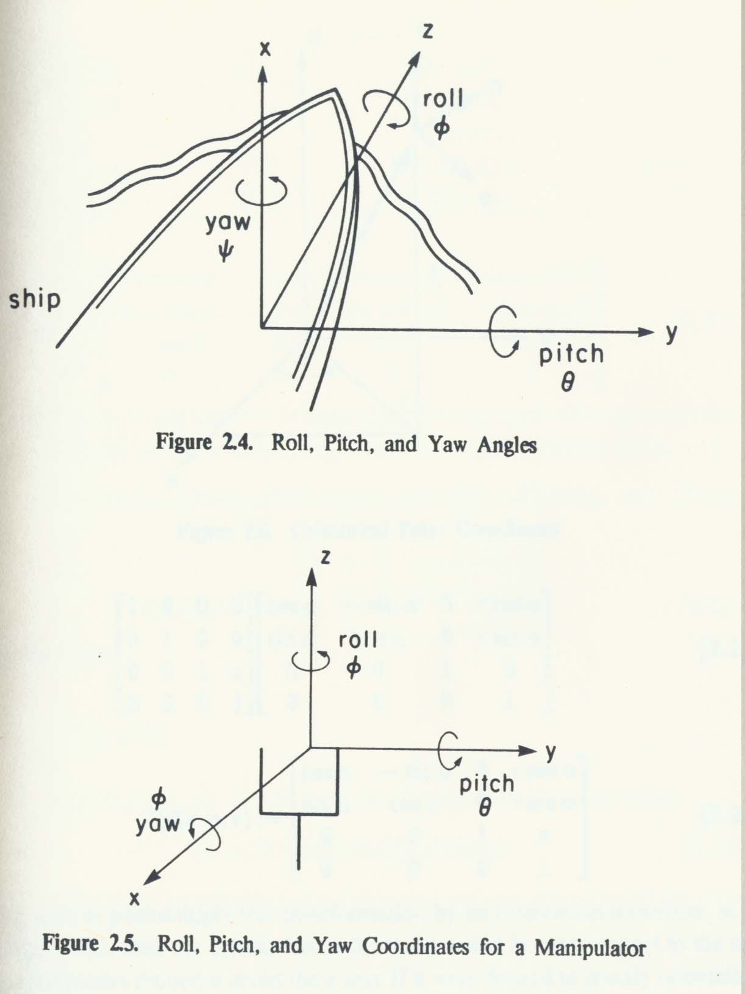
图3.4 摇摆、俯仰和偏 转角
图3.5 机械手的末端执行器
的摇摆、俯仰和偏 转

Slide 9
RPY(ø，θ，ψ) =
cosø cosθ cosø sinθsinψ – sinø cosψ cosø sinθcosψ + sinø sinψ 0
sinø cosθ sinø sinθsinψ + cosø cosψ sinø sinθcosψ–cosø sinψ 0
-sinθ cosθsinψ cosθcosψ 0
0 0 0 1
（3.15）

Slide 10
3.5 位置的确定 ( Specification of Position )
一旦方向被确定之后，用一个相应的p向量的位移变换可得到机器人末端执行器在基坐标中的位置：
1 0 0 p_{x}
0 1 0 p_{y}
T₆ = 0 0 1 p_{z} （3.16）
0 0 0 1
旋转
变换
矩阵

Slide 11
3.7 T₆的确定 ( Specification of T₆ )
T₆可以用旋转和平移的方法来确定。
T₆ =[平移][旋转] （3.29）
表3.1 各种平移与旋转的表达式
[Translation] Eqn [Rotation] Eqn
p_{x}, p_{y} ,p_{z} o_{x} o _{y} o_{z} a_{x} a _{y} a _{z}
Rot(k,θ) 2.32
Cyl( z, α, r ) 3.22 Euler(ø,θ,ψ) 3.11
Sph(α,β,γ) 3.26 RPY(ø,θ,ψ) 3.12
我们已经研究过的各种平移与旋转的式子，总结在表3.1中。如果我们使用Cyl和Sph的非旋转的形式，那么矩阵积（3.29）仅仅是一个平移变换。

Slide 12
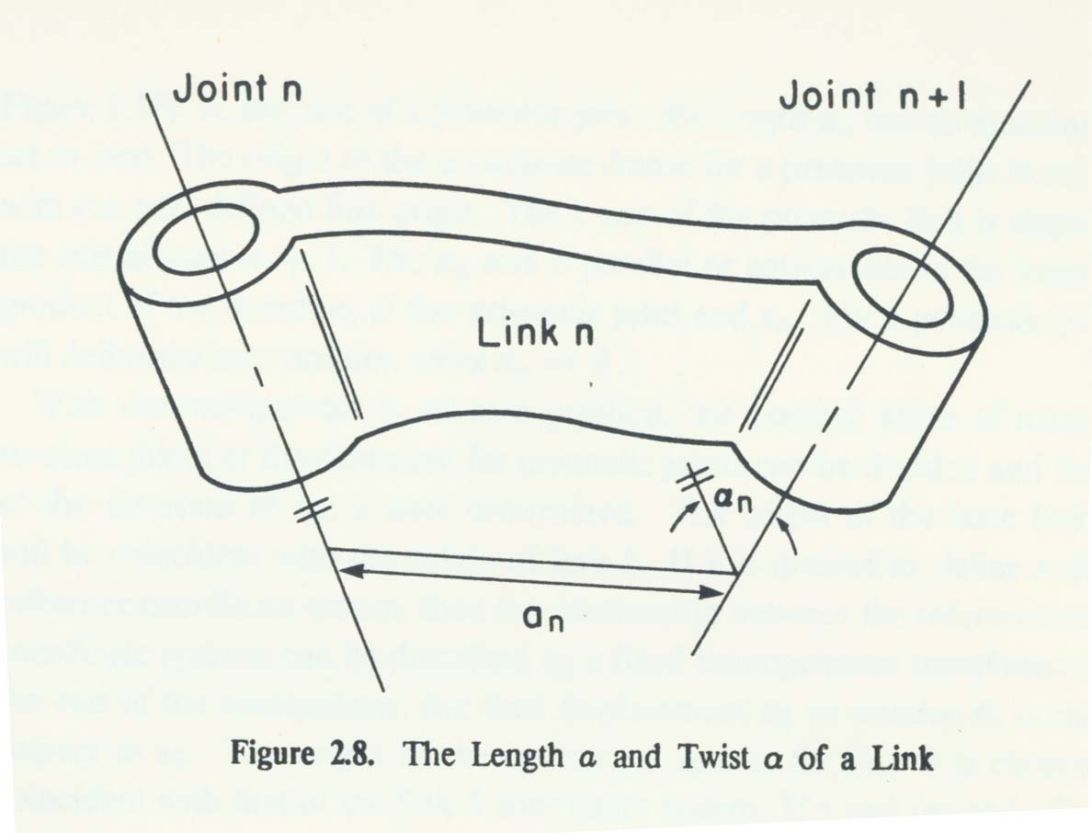
3.9 各种A矩阵的确定 ( Specification of matrices A )
现在考虑方程(3.1)右边各A矩阵的确定。串联杆型机械手是由一系列通过连杆与其活动关节连接在一起所组成 。
如图3.8所示，任何一个连杆都可以用两个量来描述：一个是公共垂线距离a_{n}，另一个是与a_{n}垂直的平面上两个轴的夹角α_{n}，习惯上称a_{n}为连杆长度，α_{n}称为连杆的扭转角。
图3.8 连杆的长度与扭转角

Slide 13
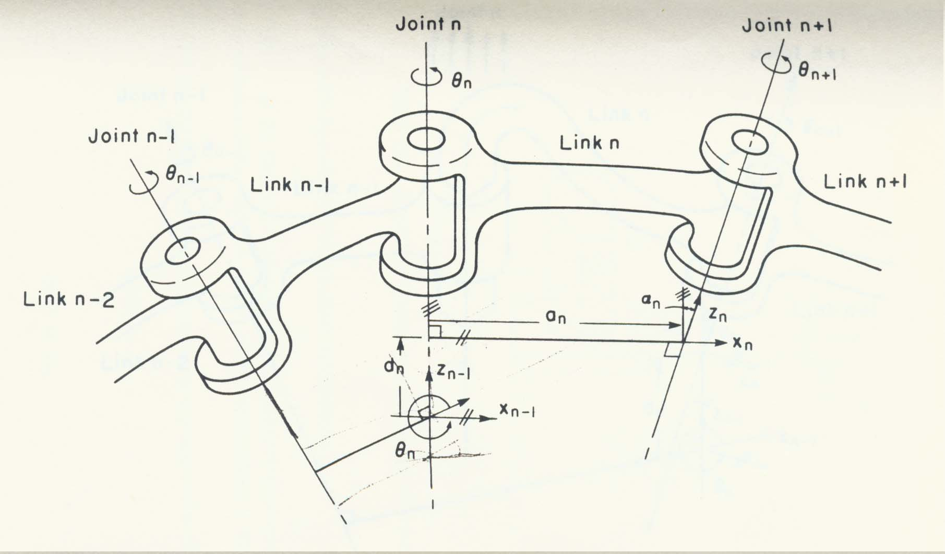
如图3.9所示，在每个关节轴上有两个连杆与之相连，即关节轴有两个公垂线与之垂直，每一个连杆一个。两个相连的连杆的相对位置用d_{n}和θ_{n}确定， d_{n}是沿着n关节轴两个垂线的距离， θ_{n}是在垂直这个关节轴的平面上两个被测垂线之间的夹角， d_{n}和θ_{n}分别称作连杆之间的距离及夹角。
x_{n-1}
图3.9 连杆参数

Slide 14
表3.2 连杆参数
连杆本身的参数 | 连杆长度 | a_{n} | 连杆两个轴的公垂线距离（x方向）
 | 连杆扭转角 | α_{n} | 连杆两个轴的夹角（x轴的扭转角）
连杆之间的参数 | 连杆之间的距离 | d_{n} | 相连两连杆公垂线距离（z方向平移距）
 | 连杆之间的夹角 | θ_{n} | 相连两连杆公垂线的夹角（z轴旋转角）
为了描述连杆之间的关系，我们对每个连杆赋一个坐标系。
转动关节：关节变量为θ_{n}。连杆n的坐标原点设在关节n和关节n+1轴之间的公共垂线与关节n+1轴的交点上。在关节轴相交的情况下（无公垂线），这个原点就在两个关节轴的相交点上（a_{n}＝0）。如果两个关节轴平行（有无数条公垂线），则原点的选择要使下一个连杆的关节距离为0（d_{n}＝0），连杆n的z轴与n+1关节轴在一条直线上。x轴与任何存在的公共垂线成一条直线，并且沿着这条垂线从n关节指向n+1关节。在相交关节的情况下，x轴的方向平行或者逆平行z_{n-1}×z_{n}的向量叉积，应该注意，这个条件对于沿着关节n和n+1之间垂线的x轴同样满足。当x_{n-1}和x_{n}平行，且有相同的指向时，则对于第n个转动关节θ_{n}＝0。

Slide 15
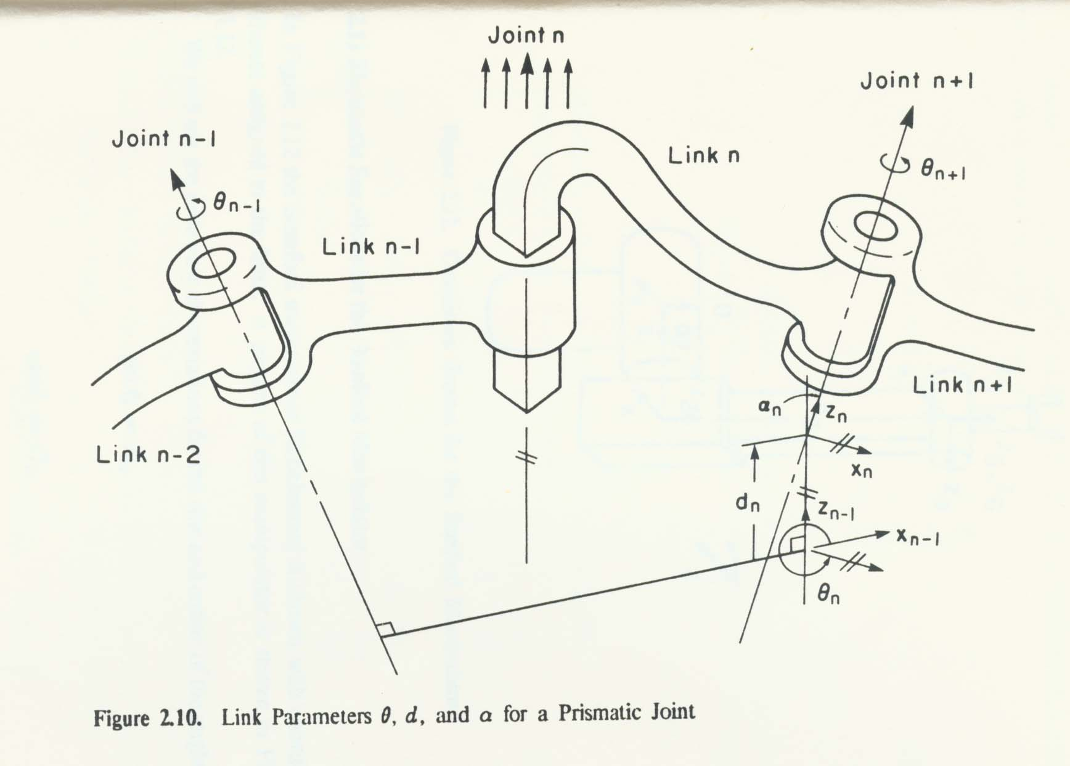
棱形关节：关节变量为d_{n}。关节轴的方向就是关节的运动方向。与转动关节不同，轴的运动方向被确定了，但在空间的位置并没有确定（见图2.10）。对于棱形关节，连杆长度a_{n}没有意义，所以被设置为0。棱形关节坐标的z轴（z_{n}）与下一个连杆的轴在一条直线上，x轴（x_{n}）平行或逆平行棱形关节轴的方向（z_{n-1}）与z_{n}的叉积。对于棱形关节，当d_{n}=0时，定义为0位置（即坐标原点）。因此棱形关节坐标原点与上一个关节（n-1）坐标原点重合，上一个关节的z轴（z_{n-1}）与棱形关节的轴向相同，其关节长度a_{n-1}为上一个关节的轴线与z_{n-1}的公垂线长度，x_{n-1}轴向为公垂线向下一个关节延伸的方向。
a_{n-1}
图3.10 棱型关节的连杆参数

Slide 16
根据上述模式用下列旋转和位移我们可以建立相邻的n-1和n坐标系之间的关系：
绕 z_{n-1} 旋转一个角度θ_{n}
沿 z_{n-1} 位移一个距离 d_{n}
沿着被旋转的 x_{n-1} 即 x_{n} 位移 a_{n}
绕 x_{n} 旋转的扭转角为α_{n}
这四个齐次变换的积为A矩阵，即
A_{n}= Rot(z,θ) Trans(0,0,d) Trans(a,0,0) Rot(x,α) （3.30）
cosθ -sinθ 0 0 1 0 0 a 1 0 0 0
sinθ cosθ 0 0 0 1 0 0 0 cosα -sinα 0
A_{n} = 0 0 1 0 0 0 1 d 0 sinα cosα 0 （3.31）
0 0 0 1 0 0 0 1 0 0 0 1
cosθ -sinθcosα sinθsinα acosθ
sinθ cosθcosα -cosθsinα asinθ
A_{n} = 0 sinα cosα d （3.32）
0 0 0 1

Slide 17
对于棱形关节，a_{n} = 0，则式（3.32）A矩阵简化为
cosθ -sinθcosα sinθsinα 0
sinθ cosθcosα -cosθsinα 0
A_{n} = 0 sinα cosα d （3.33）
0 0 0 1
一旦给机械手各连杆坐标系都赋了值，各种固定的连杆参数可以确定：对于后面是旋转关节的连杆参数为d, a和α，对于后面是棱形关节的连杆参数为θ和α。根据这些参数，α的正弦和余弦也可以求出。这样，对于旋转关节，A矩阵变成了关节变量θ的函数。或在棱形关节的情况下，变成了d的函数。一旦这些值给出，对于六个A_{i}变换矩阵的值就可以确定。

Slide 18
3.10 根据A矩阵来确定T₆
( Specification of T₆ in Terms of the A matrices )
机械手的坐标变换图如图3.11所示，机械手的末端（即连杆坐标系6）相对于连
杆坐标系n-1的描述用^{n-1}T₆表示，即：
^{n-1}T₆ = A_{n} A_{n+1} • • • A₆ （3.34）
z
A₁
A₂
A₃
A₄
A₅
A₆
E
X
0
0
⁵T₆
⁴T₆
³T₆
²T₆
¹T₆
⁰T₆
图3.11 机械手的坐标变换图

Slide 19
机械手的末端相对于基坐标系（用T₆表示）用下式给出
T₆ = A₁ A₂ A₃ A₄ A₅ A₆ （3.35）
如果机械手用变换矩阵Z与参考坐标系相联系，机械手末端执
行器用E来描述，末端执行器的位置和方向相对参考坐标系用X来
描述，如图3.11所示有
X = Z T₆ E （3.36）
由此可以得到T₆的表达式
T₆ = Z⁻¹ X E⁻¹ （3.37）

Slide 20
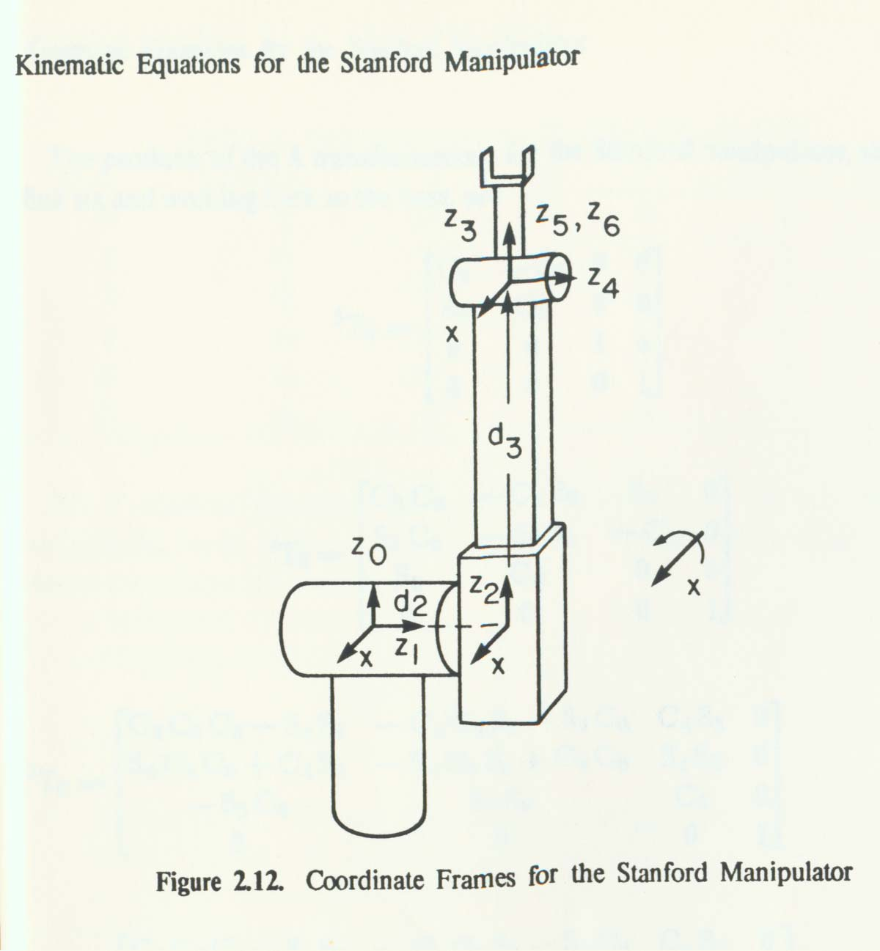
3.11 斯坦福机械手的运动方程
(Kinematic Equations for the Stanford Manipulator)
斯坦福机械手及其各关节坐
标的设置如图3.12所示。
将角θ的正弦和余弦简化
sinθ_{i} = S_{i}
cosθ_{i} = C_{i}
sin (θ_{i}+θ_{j}) = S_{ij}
cos (θ_{i}+θ_{j}) = C_{ij}
注：将所有关节x轴的方向设置
一致，可简化坐标变换。
图3.12 斯坦福机械手坐标系

Slide 21
表3.2 斯坦福机械手连杆参数
Link Variable α a d cosα sinα
1 θ₁ -90° 0 0 0 -1
2 θ₂ 90° 0 d₂ 0 1
3 d₃ 0° 0 d₃ 1 0
4 θ₄ -90° 0 0 0 -1
5 θ₅ 90° 0 0 0 1
6 θ₆ 0° 0 0 1 0

Slide 22
斯坦福机械手的A变换如下：
C₁ 0 -S₁ 0
S₁ 0 C₁ 0
A₁ = 0 -1 0 0 （3.38）
0 0 0 1
C₂ 0 S₂ 0
S₂ 0 -C₂ 0
A₂ = 0 1 0 d₂ （3.39）
0 0 0 1
1 0 0 0
0 1 0 0
A₃ = 0 0 1 d₃ （3.40）
0 0 0 1

Slide 23
C₄ 0 -S₄ 0
S₄ 0 C₄ 0
A₄ = 0 -1 0 0 （3.41）
0 0 0 1
C₅ 0 S₅ 0
S₅ 0 -C₅ 0
A₅ = 0 1 0 0 （3.42）
0 0 0 1
C₆ -S₆ 0 0
S₆ C₆ 0 0
A₆ = 0 0 1 0 （3.43）
0 0 0 1

Slide 24
斯坦福机械手A变换的积如下所示，这些是从连杆6开始，然后逐步回到基坐标。
C₆ -S₆ 0 0
S₆ C₆ 0 0
⁵T₆ = 0 0 1 0 （3.44）
0 0 0 1
C₅C₆ -C₅S₆ S₅ 0
S₅C₆ -S₅S₆ -C₅ 0
⁴T₆ = S₆ C₆ 0 0 （3.45）
0 0 0 1
C₄C₅C₆-S₄S₆ -C₄C₅S₆-S₄C₆ C₄S₅ 0
S₄C₅C₆+C₄S₆ -S₄C₅S₆+C₄C₆ S₄S₅ 0
³T₆ = -S₅C₆ S₅S₆ C₅ 0 （3.46）
0 0 0 1

Slide 25
C₄C₅C₆-S₄S₆ -C₄C₅S₆-S₄C₆ C₄S₅ 0
S₄C₅C₆+C₄S₆ -S₄C₅S₆+C₄C₆ S₄S₅ 0
²T₆ = -S₅C₆ S₅S₆ C₅ d₃ （3.47）
0 0 0 1
C₂(C₄C₅C₆ - S₄S₆) - S₂S₅C₆ -C₂(C₄C₅S₆ + S₄C₆) + S₂S₅S₆
S₂(C₄C₅C₆ - S₄S₆) + C₂S₅C₆ -S₂(C₄C₅ S₆+ S₄C₆) - C₂S₅S₆
¹T₆ = S₄C₅C₆ + C₄C₆ -S₄C₅S₆ + C₄C₆
0 0
C₂C₄S₅ + S₂C₅ S₂d₃
S₂C₄S₅ - C₂C₅ -C₂d₃
S₄S₅ d₂ （3.48）
0 1

Slide 26
n_{x} o_{x} a_{x} p_{x}
n_{y} o_{y} a_{y} p_{y}
T₆ = n_{z} o_{z} a_{z} p_{z} （3.49）
0 0 0 1
其中
n_{x} = C₁ [ C₂ ( C₄C₅C₆ - S₄S₆ ) - S₂S₅C₆ ] - S₁( S₄C₅S₆ + C₄S₆ )
n_{y} = S₁ [ C₂ ( C₄C₅C₆ - S₄S₆ ) - S₂S₅C₆ ] + C₁( S₄C₅S₆+C₄S₆ )
n_{z} = -S₂ ( C₄C₅C₆ - S₄S₆ ) - C₂S₅C₆
o_{x} = C₁ [ -C₂ ( C₄C₅S₆ + S₄C₆ ) + S₂S₅C₆ ] - S₁( -S₄C₅S₆ + C₄S₆ )
o_{y} = S₁ [ -C₂ ( C₄C₅C₆ + S₄C₆ ) + S₂S₅S₆ ] + C₁( -S₄C₅S₆ + C₄S₆ )
o_{z} = S₂ ( C₄C₅C₆ + S₄C₆ ) + C₂S₅S₆
a_{x} = C₁ ( C₂C₄S₅ + S₂C₅ ) – S₁S₄C₅
a_{y} = S₁ ( C₂C₄S₅ + S₂C₅ ) + C₁S₄S₅
a_{z} = –S₂C₄S₅ + C₂C₅
p_{x} = C₁S₂d₃ – S₁d₂
p_{y} = S₁S₂d₃ + C₁d₂
p_{z} = C₂d₃

Slide 27
3.12 肘机械手的运动方程
( Kineamtic Equations for an Elbow Manipulator )
肘机械手及其各关节坐标的设置如图3.13所示。
z₀
y₀
a₂
x₀
z₄
a₃
z₁
a₄
z₂
z₃
x
z₅、z₆
图3.13 肘机械手的坐标系

Slide 28
表3.3 肘机械手的连杆参数
Link Variable α a d cosα sinα
1 θ₁ 90° 0 0 0 1
2 θ₂ 0 a₂ 0 1 0
3 θ₃ 0 a₃ 0 1 0
4 θ₄ -90° a₄ 0 0 -1
5 θ₅ 90° 0 0 0 1
6 θ₆ 0 0 0 1 0
注：在以下的T矩阵中用变量θ₂₃ =θ₂ +θ₃和θ₂₃₄ =θ₂₃ +θ₄来进
行简化。

Slide 29
肘机械手的A变换如下：
C₁ 0 S₁ 0
S₁ 0 -C₁ 0
A₁ = 0 1 0 0 （3.50）
0 0 0 1
C₂ -S₂ 0 C₂S₂
S₂ C₂ 0 S₂a₂
A₂ = 0 1 1 0 （3.51）
0 0 0 1
C₃ -S₃ 0 C₃a₃
S₃ C₃ 0 S₃a₃
A₃ = 0 0 1 0 （3.52）
0 0 0 1

Slide 30
C₄ 0 -S₄ C₄a₄
S₄ 0 C₄ S₄a₄
A₄ = 0 -1 0 0 （3.53）
0 0 0 1
C₅ 0 S₅ 0
S₅ 0 -C₅ 0
A₅ = 0 -1 0 0 （3.54）
0 0 0 1
C₆ -S₆ 0 0
S₆ C₆ 0 0
A₆ = 0 0 1 0 （3.55）
0 0 0 1

Slide 31
为了得到T₆，我们从连杆6开始来算A矩阵的积，逐步往回计算到基坐标。
C₆ -S₆ 0 0
S₆ C₆ 0 0
⁵T₆ = 0 0 1 0 （3.55）
0 0 0 1
C₅C₆ -C₅S₆ S₅ 0
S₅C₆ -S₅S₆ -C₅ 0
⁴T₆ = S₆ C₆ 0 0 （3.56）
0 0 0 1
C₄C₅C₆-S₄S₆ -C₄C₅S₆-S₄C₆ C₄S₅ C₄a₄
S₄C₅C₆+ C₄S₆ -S₄C₅S₆+ C₄C₆ S₄S₅ S₄a₄
³T₆ = -S₅C₆ S₅S₆ C₅ 0 （3.57）
0 0 0 1

Slide 32
C₃₄C₅C₆-S₃₄S₅ -C₃₄C₅S₆ -S₃₄C₆ C₃₄S₅ C₃₄a₄+C₃a₃
S₃₄C₅C₆+C₃₄S₆ -S₃₄C₅S₆+C₃₄C₆ S₃₄S₅ S₃₄a₄+S₃a₃
²T₆ = -S₅C₆ S₅S₆ C₅ 0 （3.58）
0 0 0 1
C₂₃₄C₅C₆-S₂₃₄S₆ -C₂₃₄C₅C₆-S₂₃₄C₆ C₂₃₄S₅ C₂₃₄a₄+C₂₃a₃+C₂a₂
S₂₃₄C₅C₆ +C₂₃₄S₆ -S₂₃₄C₅S₆+C₂₃₄C₆ S₂₃₄S₅ S₂₃₄a₄+S₂₃a₃+S₂a₂
¹T₆ = -S₅C₆ S₅S₆ C₅ 0 （3.59）
0 0 0 1

Slide 33
n_{x} o_{x} a_{x} p_{x}
n_{y} o_{y} a_{y} p_{y}
T₆ = n_{z} o_{z} a_{z} p_{z} （3.60）
0 0 0 1
其中
o_{x} = -C₁ [ C₂₃₄C₅S₆ + S₂₃₄C₆ ] + S₁S₅S₆
o_{y} = -S₁ [ C₂₃₄C₅S₆ + S₂₃₄C₆ ] - C₁S₅S₆
o_{z} = -S₂₃₄C₅C₆ + C₂₃₄C₆
a_{x} = C₁C₂₃₄S₅ + S₁C₅
a_{y} = S₁C₂₃₄S₅ - C₁C₅
a_{z} = S₂₃₄S₅
p_{x}= C₁ [ C₂₃₄a₄ + C₂₃a₃ + C₂a₂ ]
p_{y}= S₁ [ C₂₃₄a₄ + C₂₃a₃ + C₂a₂ ]
p_{z}= S₂₃₄a₄ + S₂₃a₃ + S₂a₂

Slide 34
3.13 小结 ( Summary )
本章，主要介绍了用齐次变换来描述在各种坐标系中机械手的位置与方向。首先介绍了各种正交坐标系的齐次变换。然后介绍了非正交关节坐标系描述机械手末端的齐次变换。上述变换关系对任何数目关节的各种机械手均适用。

